Slide 1
第四章 光现象
第1节 光的直线传播

Slide 2

灿烂的阳光普照大地

Slide 3
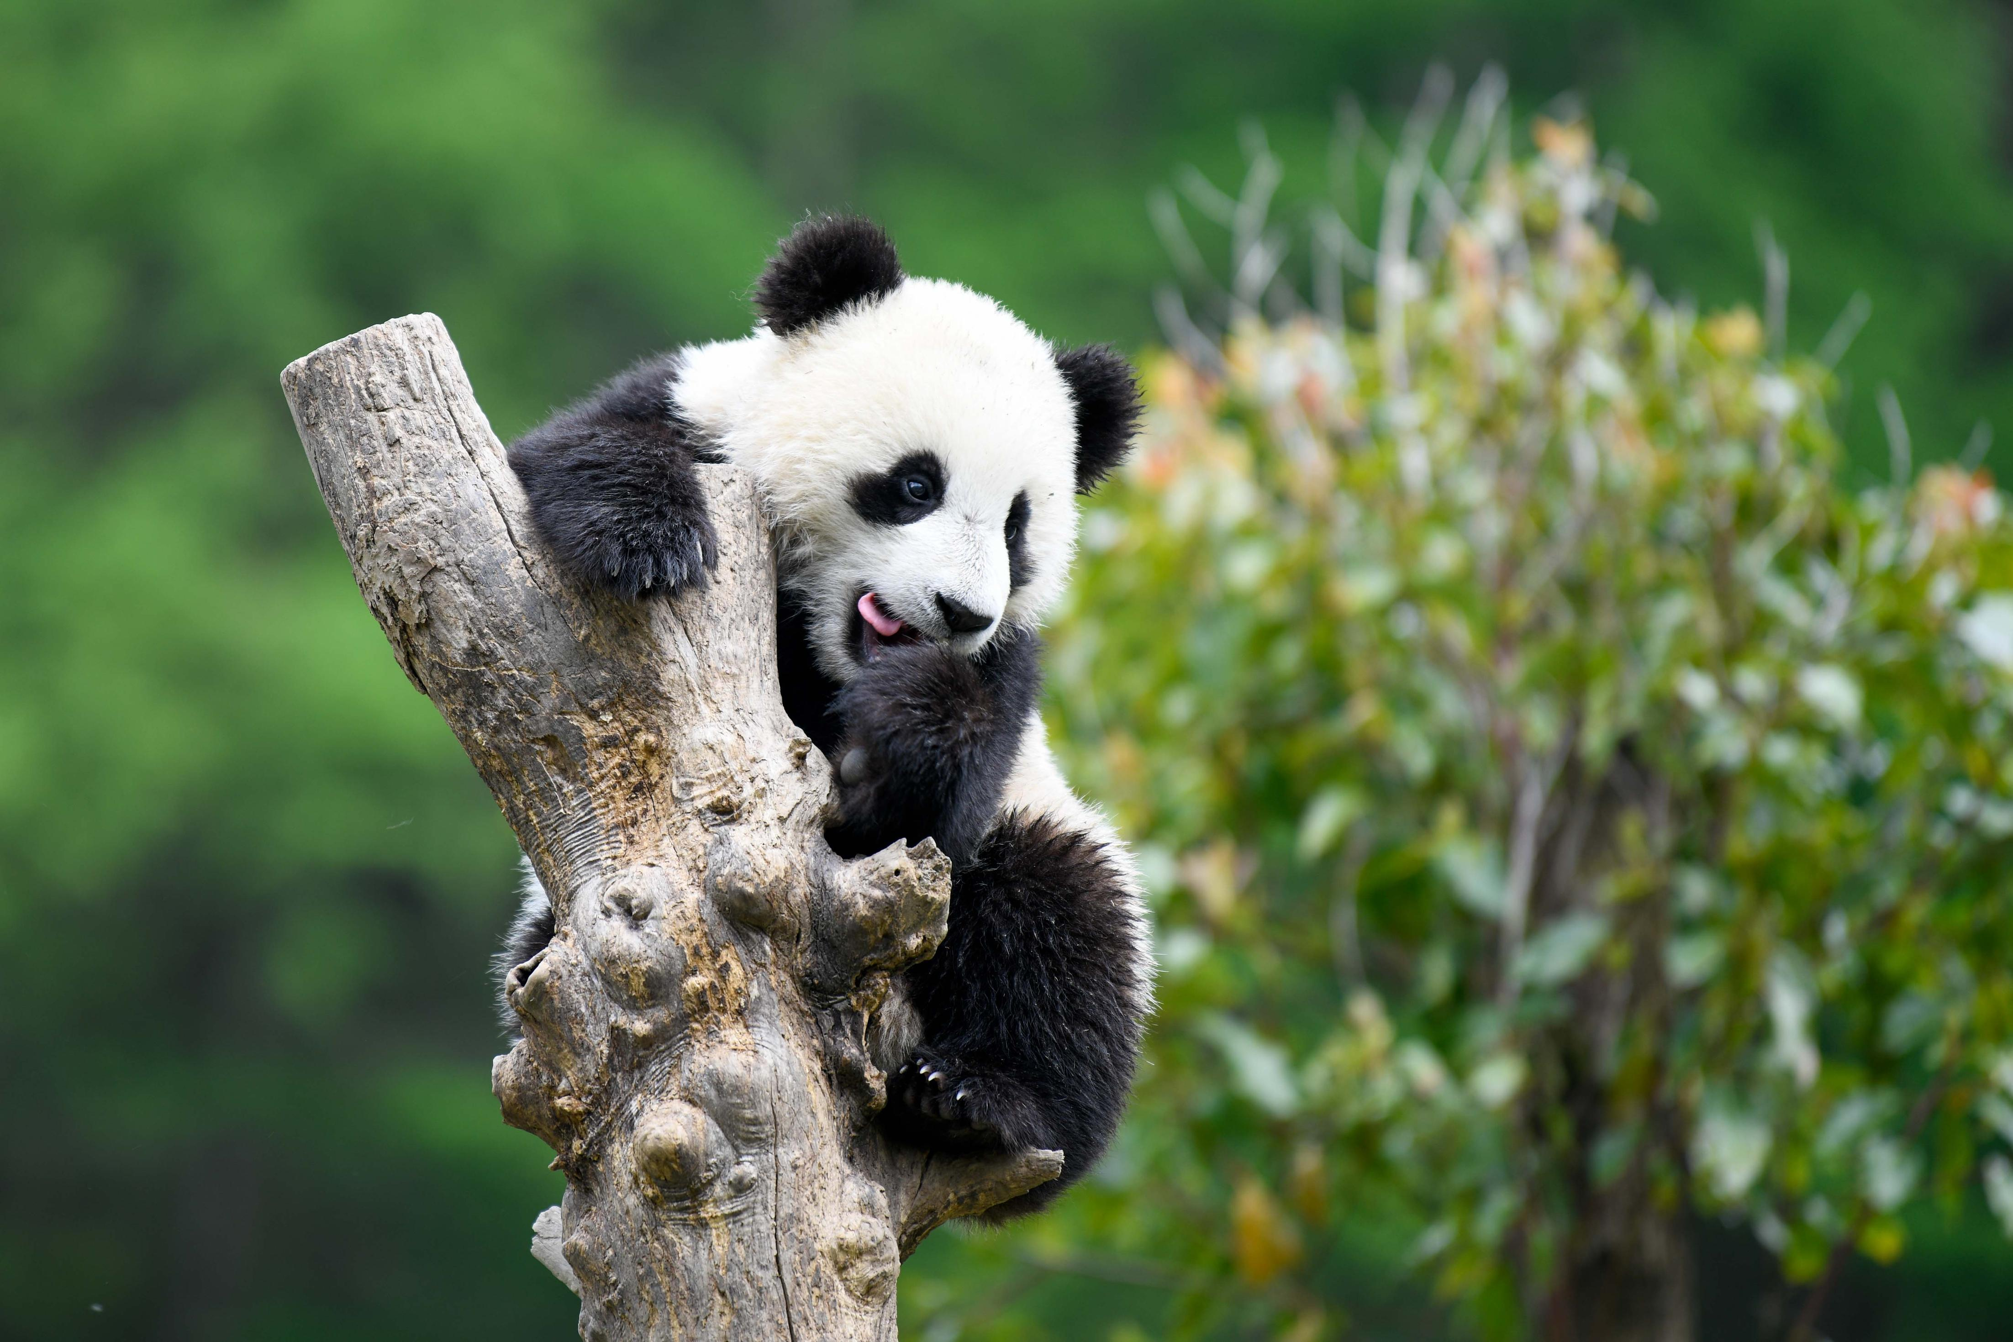
可爱的小熊猫

Slide 4
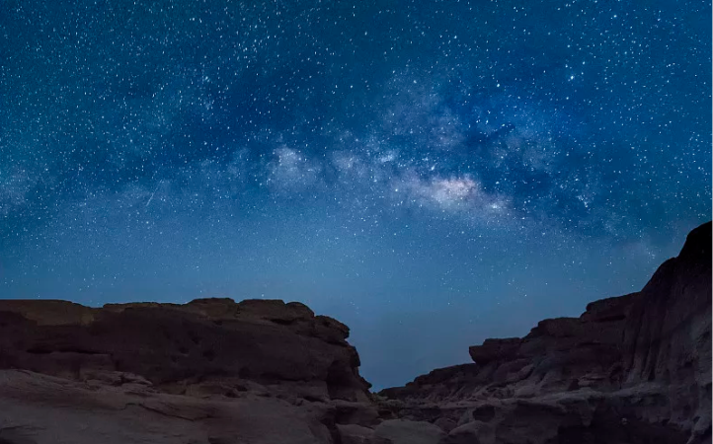
闪烁的星光点缀着漆黑的夜晚

Slide 5
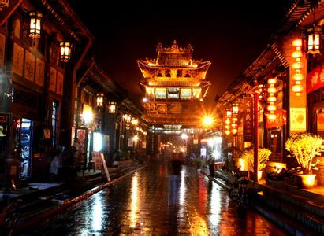
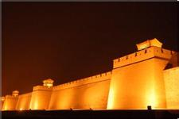
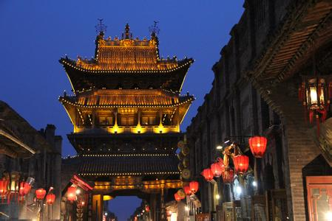
美丽的古城夜景

Slide 6
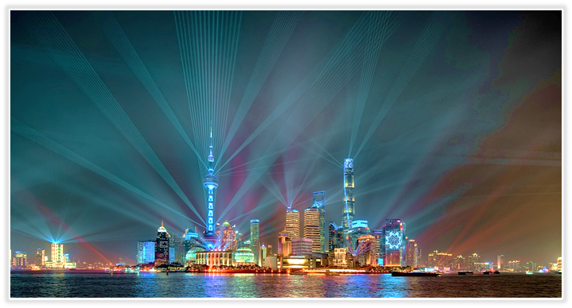
美丽的灯光秀

Slide 7

同学们知道要看见物体，必须有光进入眼睛。
请同学们思考：你知道哪些物体能发光吗？

Slide 8
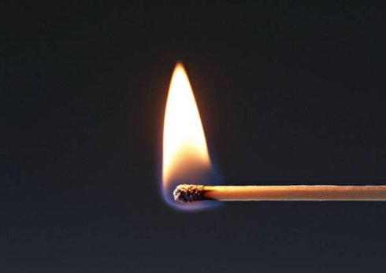
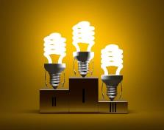
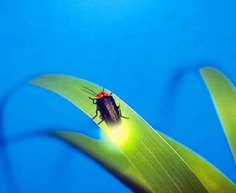
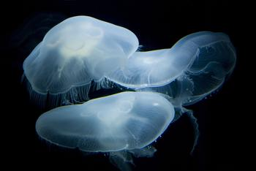
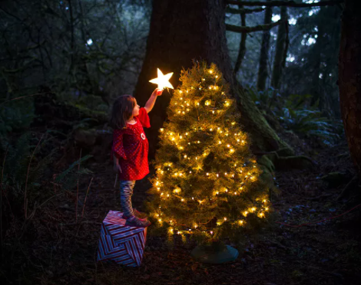
一、光源
1．能够发光的物体叫光源
2．光源分为：自然光源和两类
自然光源
人造光源
人造光源
自然光源
自然光源
人造光源

Slide 9
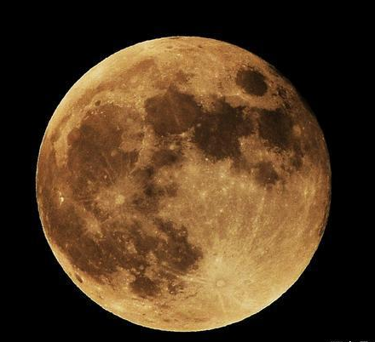
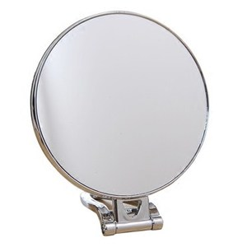
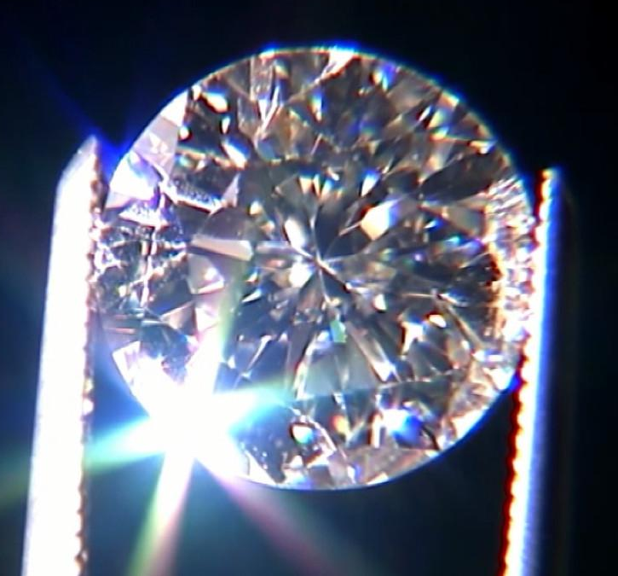
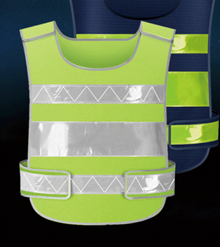
一、光源
月亮、镜子、钻石、夜行安全衣是光源吗？
月亮、镜子、钻石、夜行安全衣自身不能发光，所以不属于光源。

Slide 10
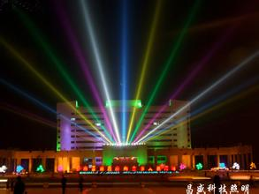
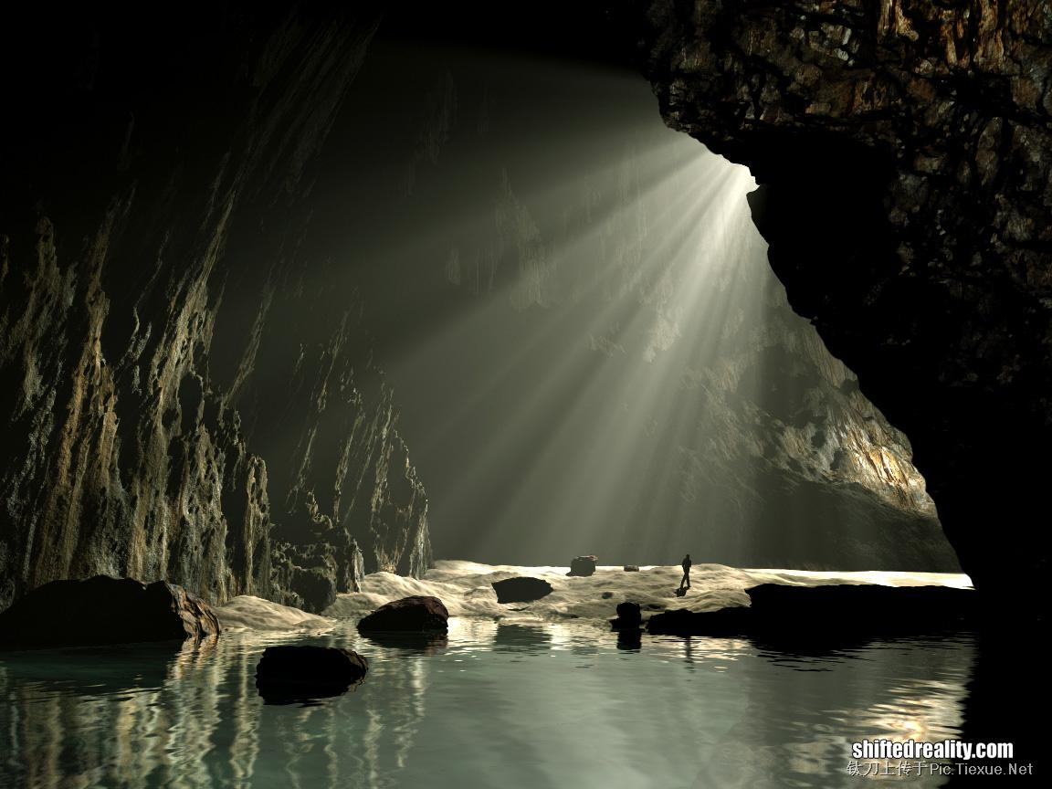
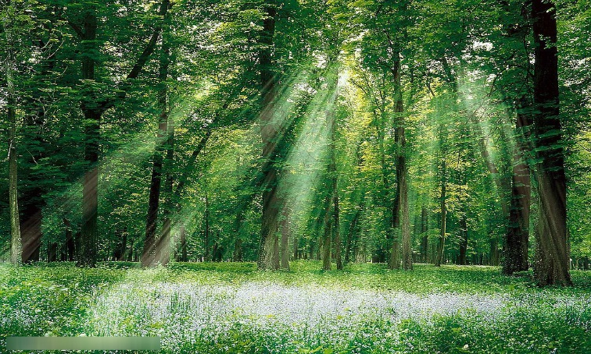
观察思考：
光是沿什么路径传播的呢？
酒店楼顶装的定位射灯
洞中穿过的阳光
穿过树林的阳光

Slide 11
二、光的传播
通过实验分别观察光在空气、水、玻璃中的传播路径。

Slide 12
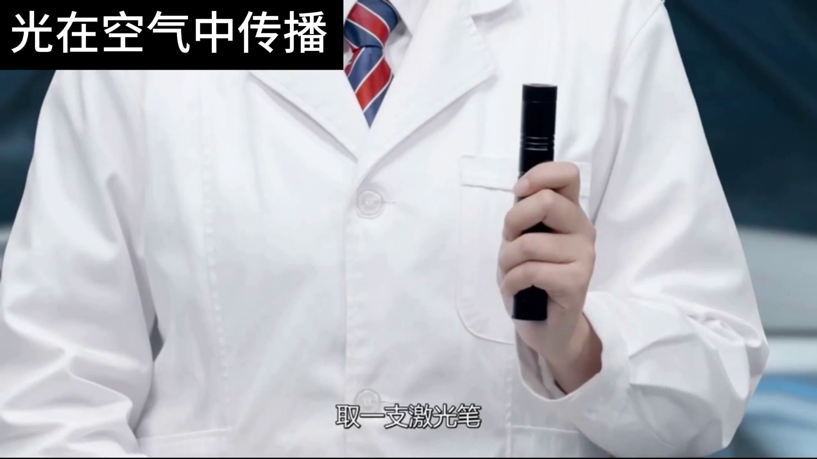
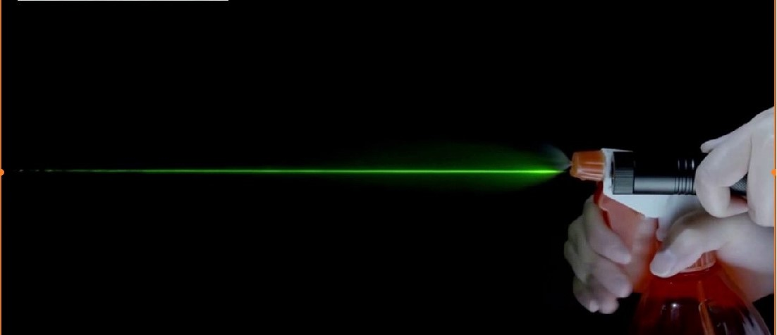
二、光的传播
实验一：光在空气中传播
光在空气中沿直线传播

Slide 13
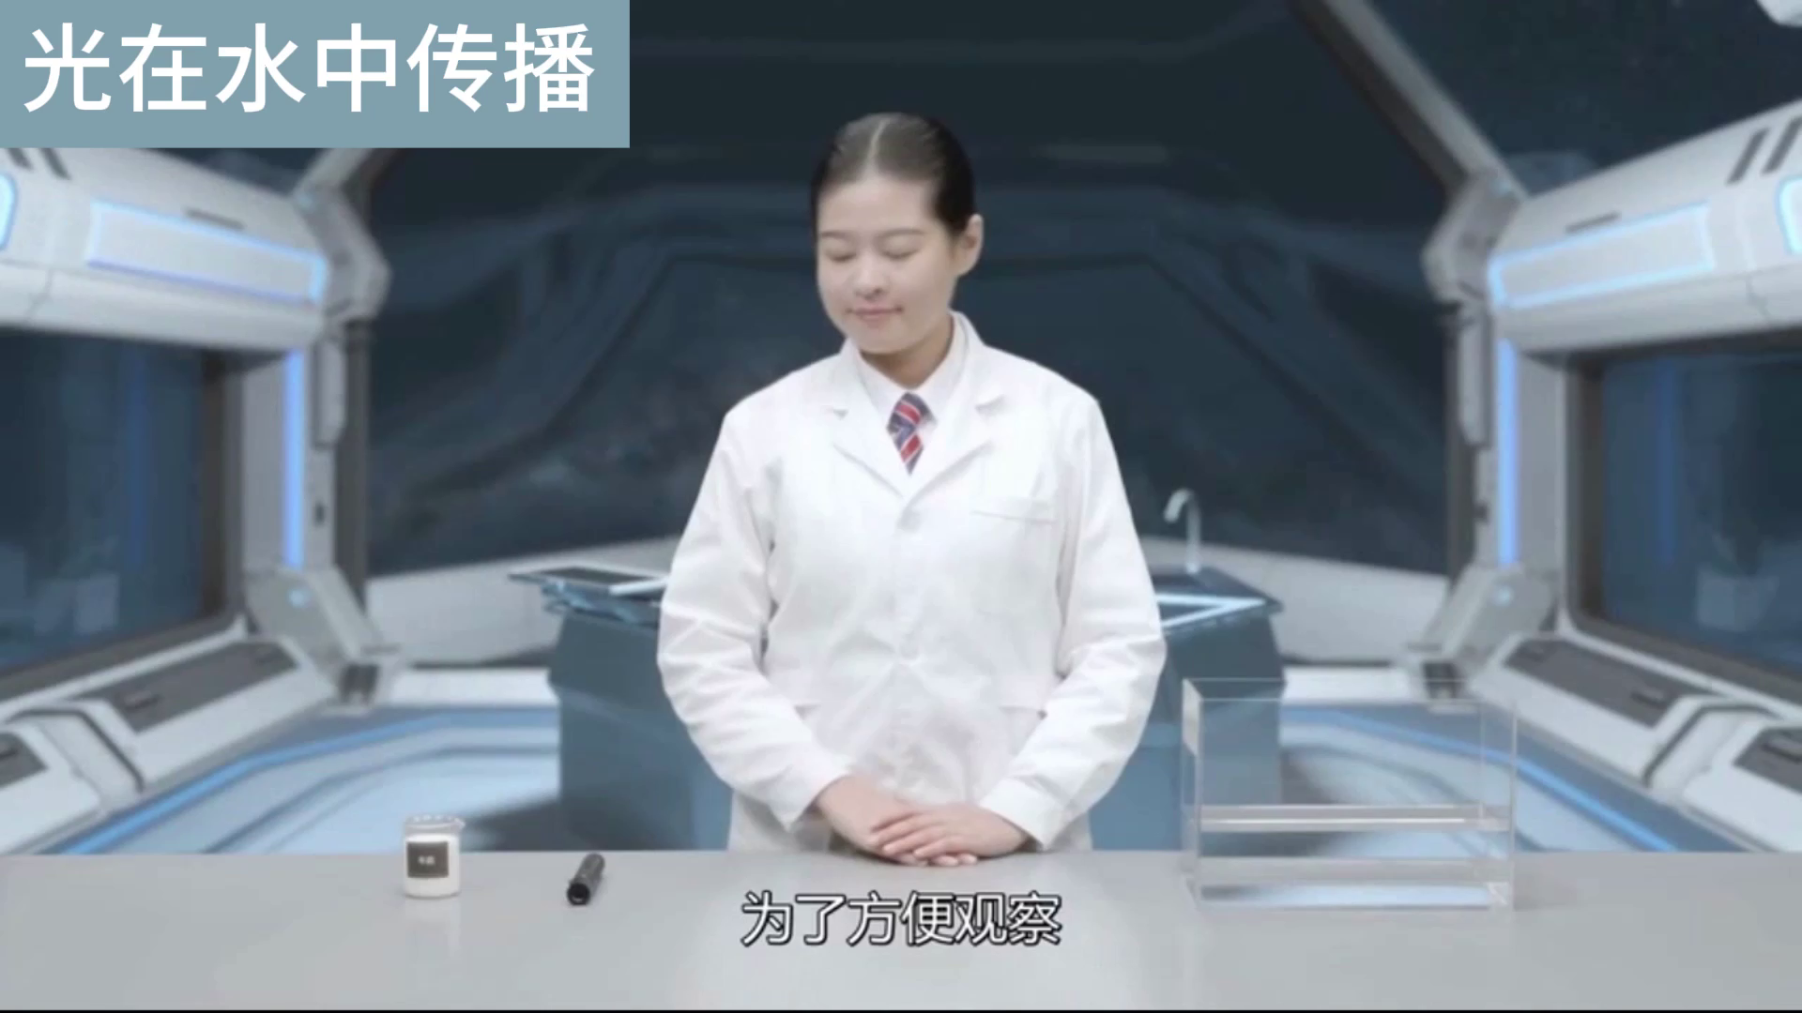
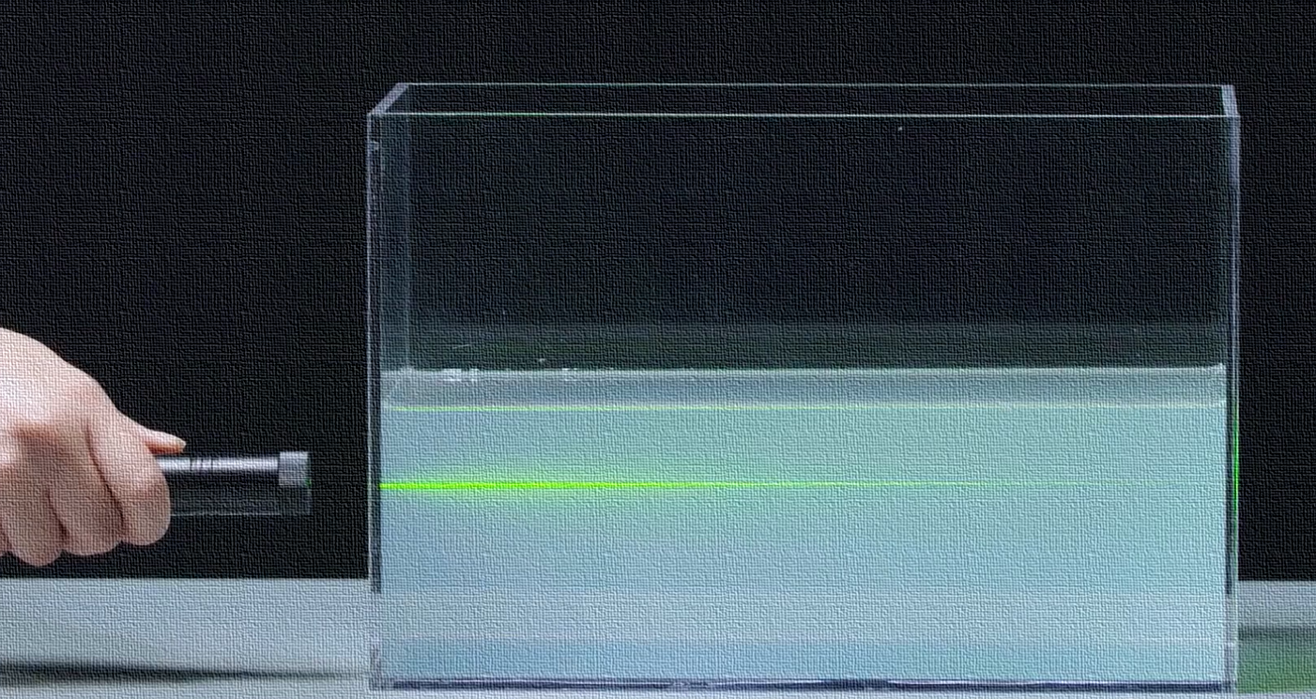
二、光的传播
实验二：光在水中传播
光在水中沿直线传播

Slide 14
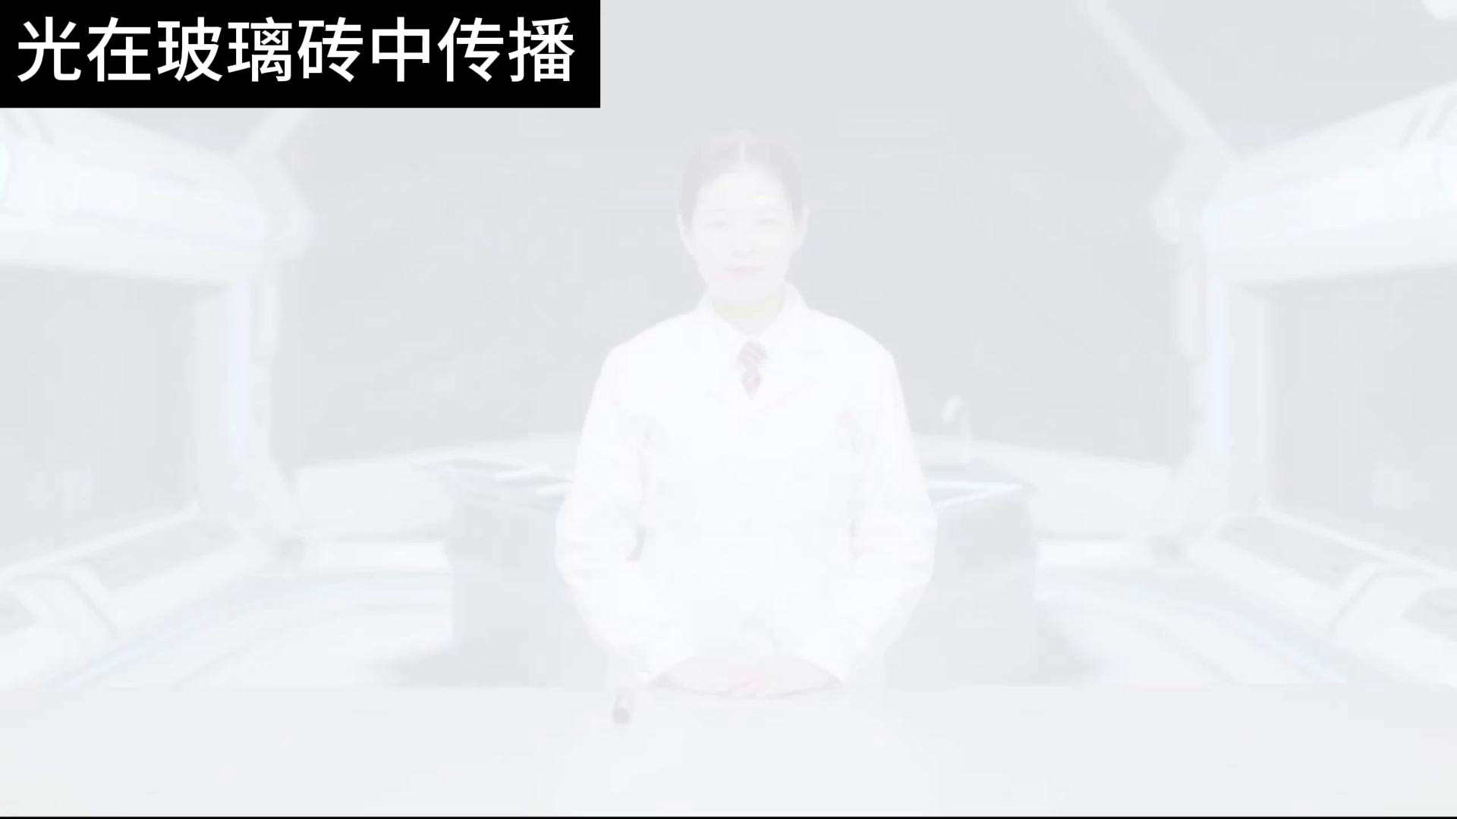
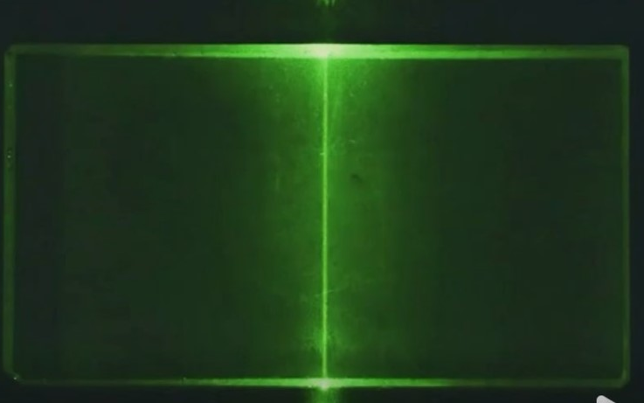
二、光的传播
实验三：光在玻璃砖中传播
光在玻璃砖中沿直线传播

Slide 15
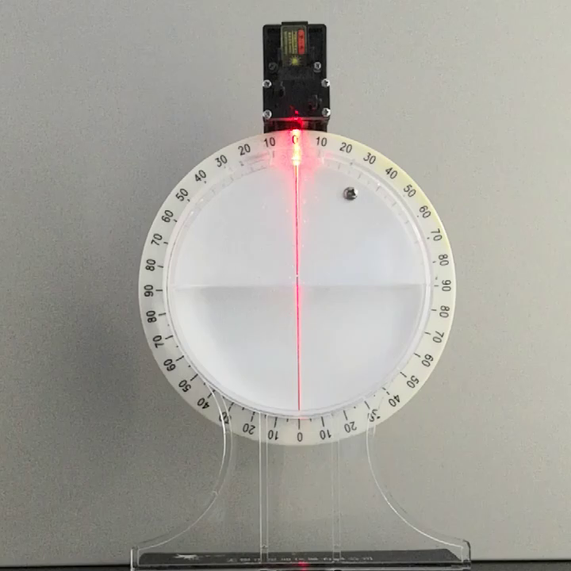
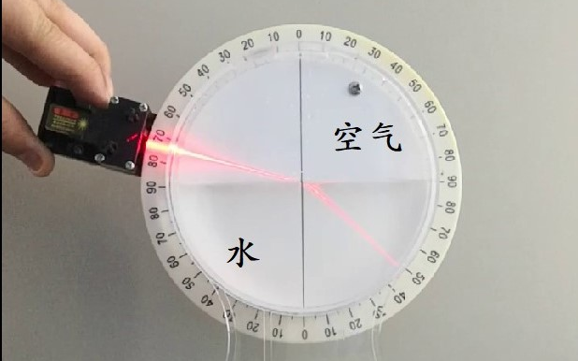
二、光的传播
实验四：光在空气和水中传播
光在不同种介质中不沿直线传播

Slide 16
二、光的传播
实验表明：
光在同种介质中沿直线传播。
思考：光在同种介质中，在任何情况下都沿直线传播吗？

Slide 17
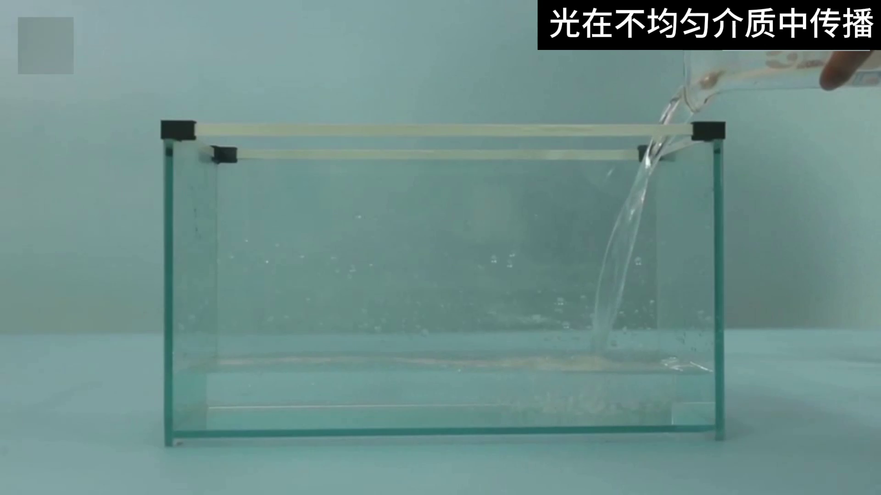
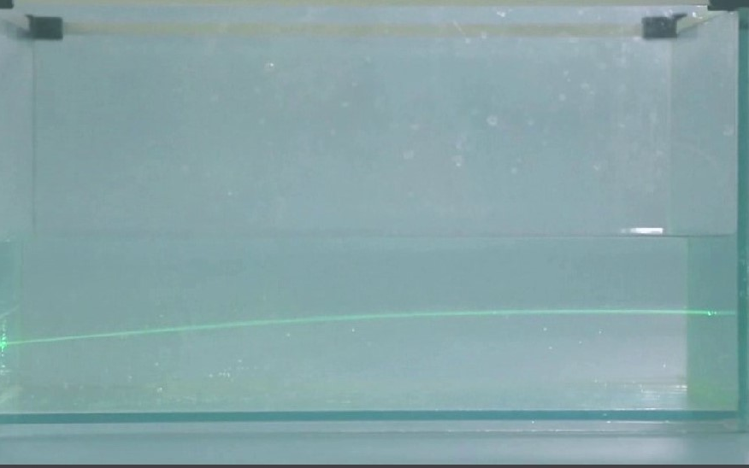
二、光的传播
实验四：光在同种不均匀介质中传播

Slide 18
二、光的传播
1.光在同种均匀介质中沿直线传播。
实验表明：
光在同种介质中沿直线传播。

Slide 19
理想模型
2.光线：
通常用一条带箭头的直线表示光传播的径迹和方向，这样的直线叫做光线。
想一想：能不能把看到的光的传播路径画出来？怎样画？

Slide 20
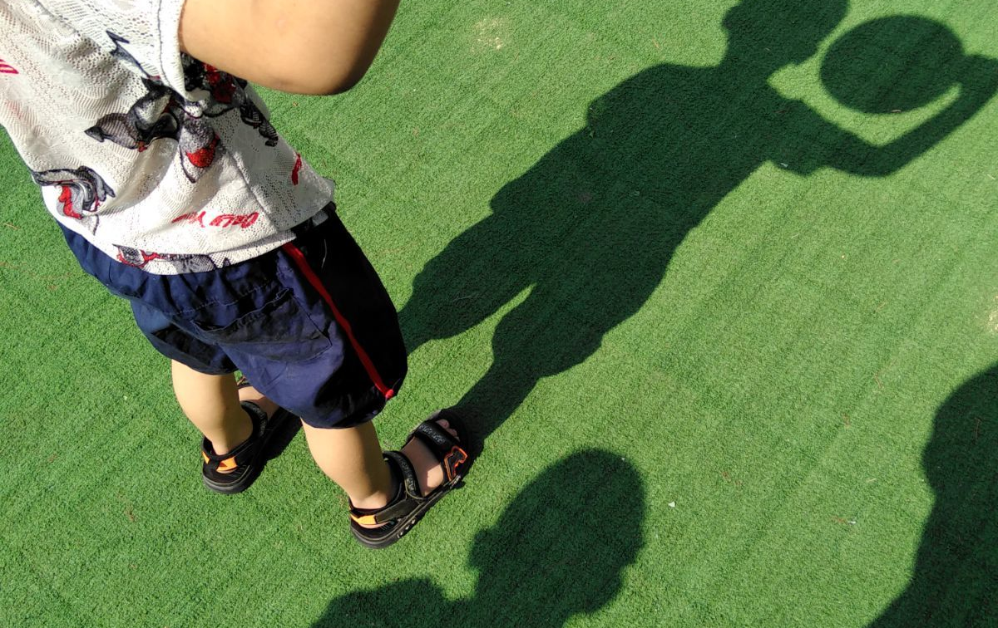
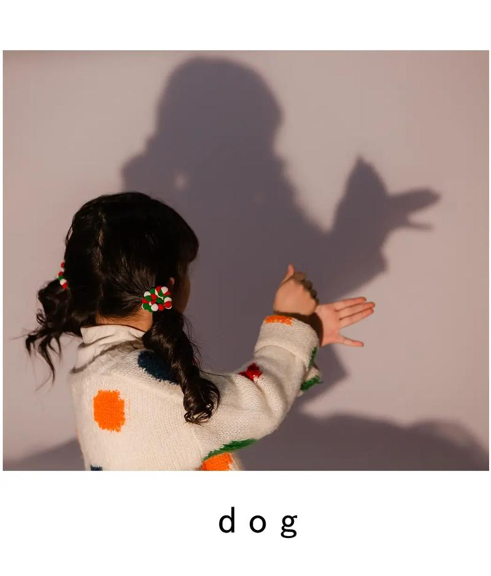
3.光的直线传播现象
思考：影子是如何形成的？

Slide 21


3.光的直线传播现象
（1）影子的形成：
点光源
影子
不透明
光在传播过程中，遇到________的物体，
由于光是沿直线传播的，在物体后面光线___________的地方就形成影子。
不能到达

Slide 22
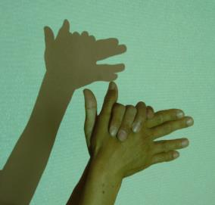
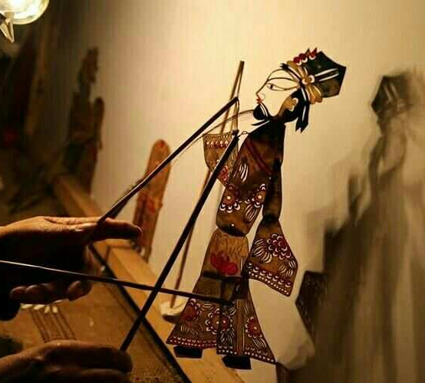
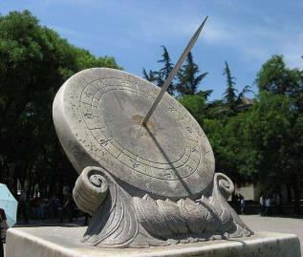
（1）影子的形成：
手影
皮影艺术
日晷
你知道迄今为止自然界中最大的影子吗？
迄今为止自然界中最大的影子是黑夜。日食和月食也和影子有关。

Slide 23
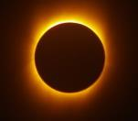
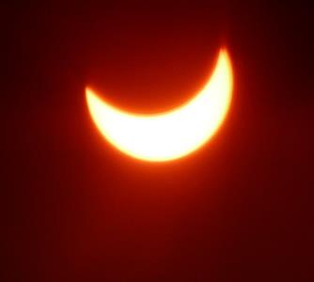
（2）日食和月食：
日全食
日偏食
思考：日食是怎么形成的？

Slide 24

日食成因
B区
日偏食
太阳
月球
地球
A区
日全食
C区
日偏食
太阳
同一直线
当_______转到______与______之间，并且在__________上时，挡住了射向______的太阳光，由于光沿直线传播出现日食。
月球
地球
地球

Slide 25
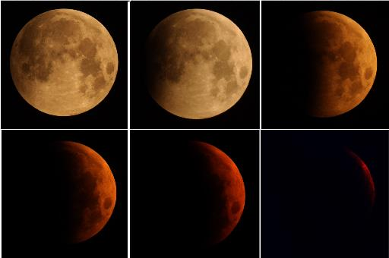
（2）日食和月食：
月 食

Slide 26

月食成因
月全食
太阳
地球
A
月偏食
月球
同一直线
当_______转到______与______之间，并且在__________上时，挡住了射向______的太阳光，由于光沿直线传播出现月食。
地球
地球
月球

Slide 27
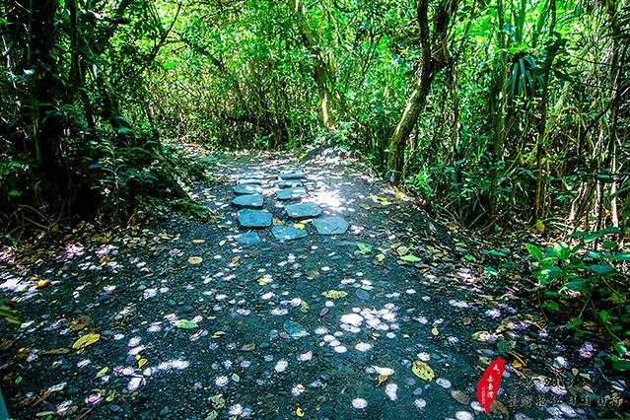
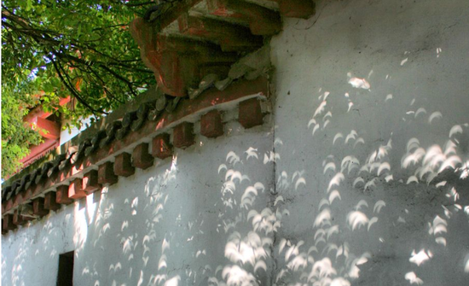
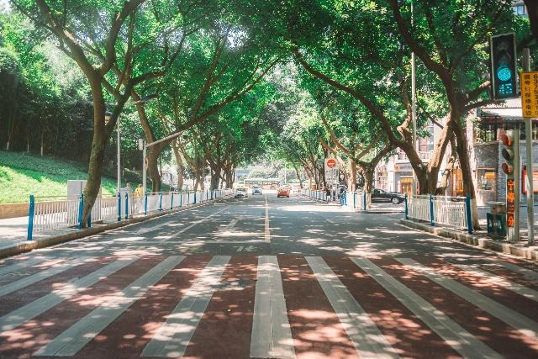
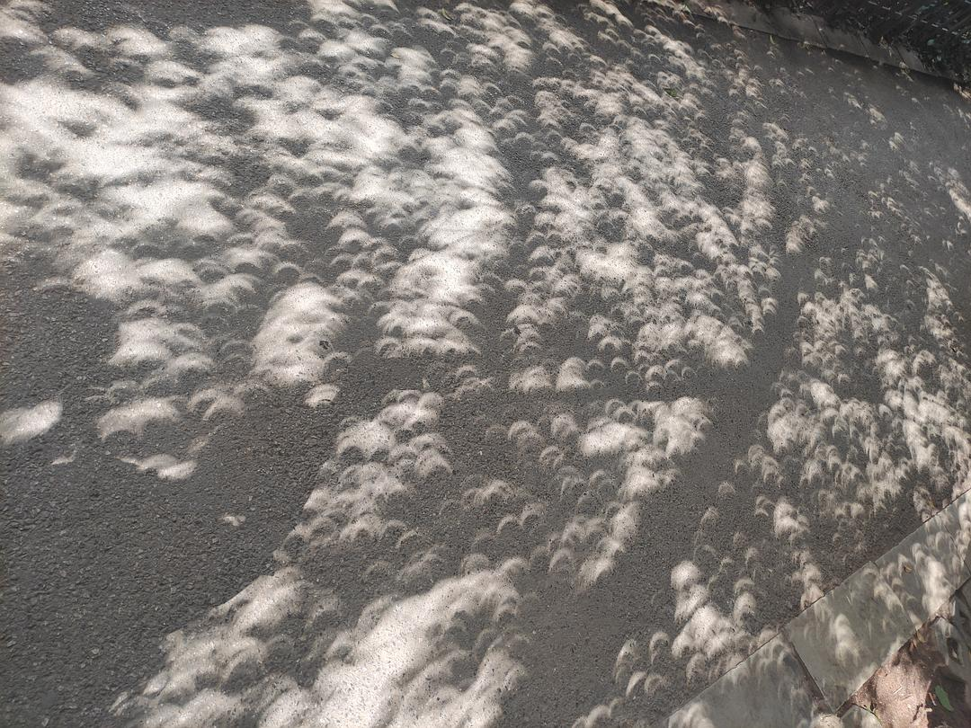

Slide 28
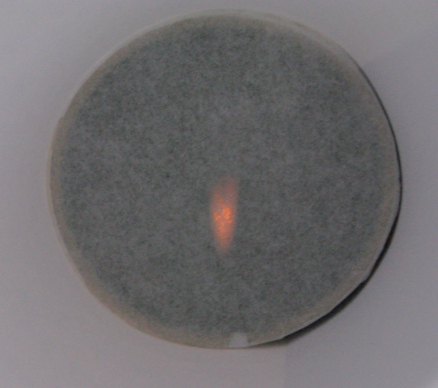
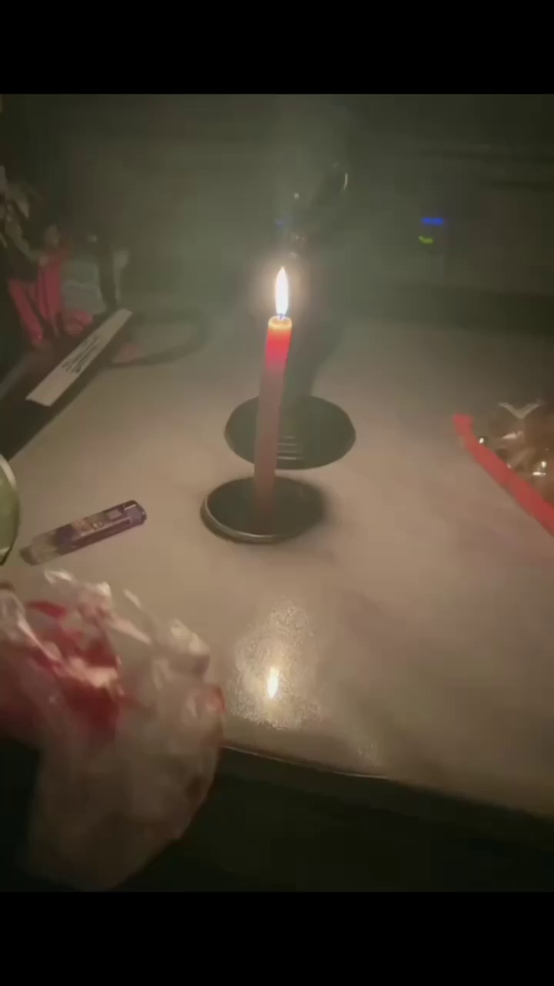
（3）小孔成像：
倒立
通过小孔后，形成了蜡烛________的像。

Slide 29
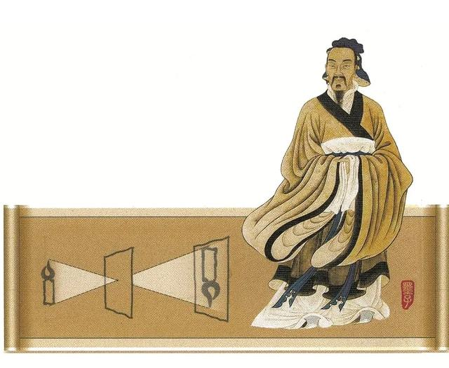
（3）小孔成像：
我国的学者—墨翟（墨子）和他的学生，做了世界上第一个小孔成倒像的实验，解释了小孔成倒像的原因
小孔成倒像的原因是什么？

Slide 30
（3）小孔成像：
A
B'
B
A'
光沿直线传播
小孔成（倒立）像的原因： 。

Slide 31
（3）小孔成像：
A
B'
B
A'
如果小孔成像中光源是太阳，小孔是由树叶间隙形成的，则成的像是 形的。
圆

Slide 32
树荫下的光斑
日偏食
树荫下的光斑：太阳通过树叶间的缝隙在墙上成的像。

Slide 33
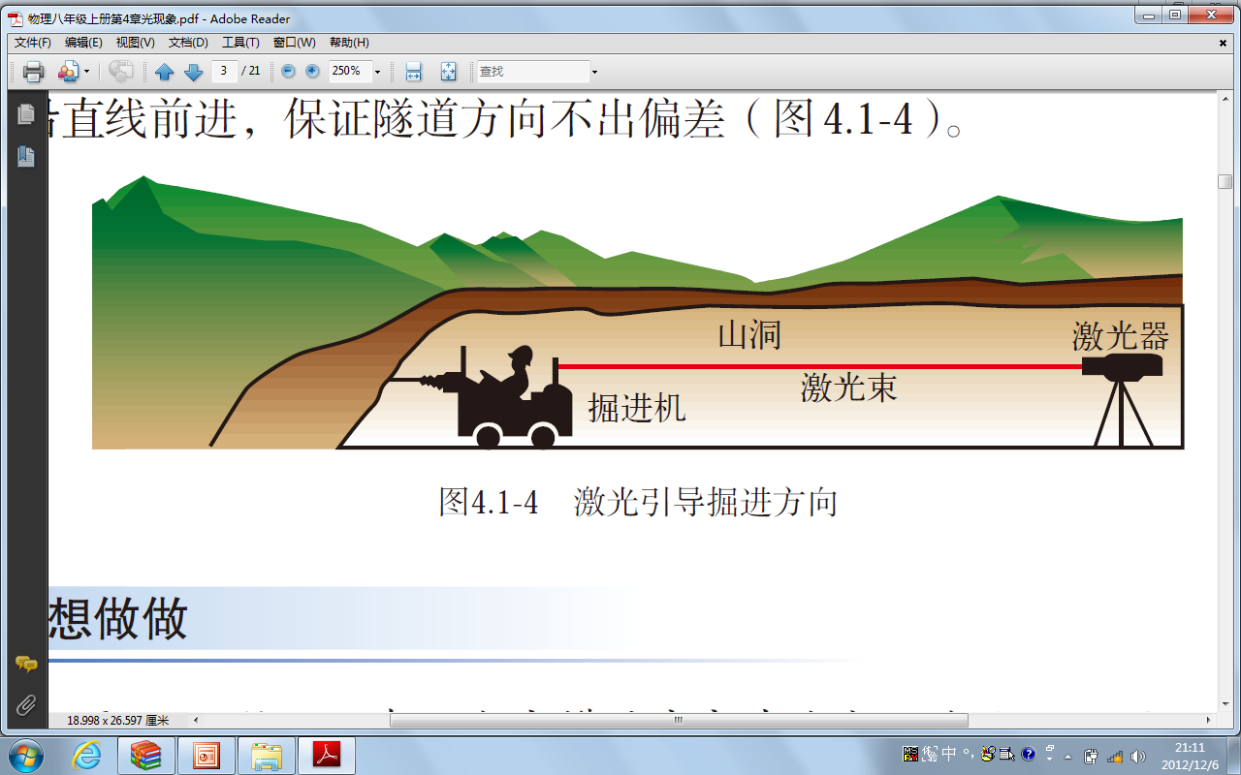
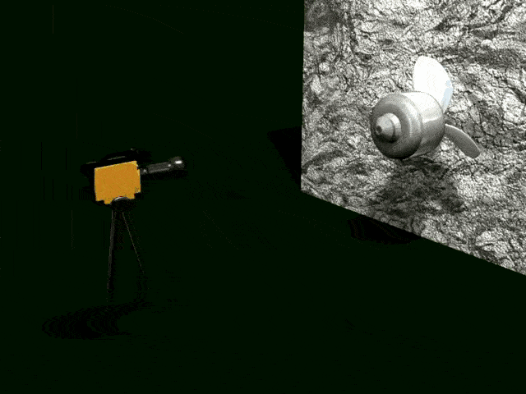
3.光的直线传播应用
（1）激光准直

Slide 34
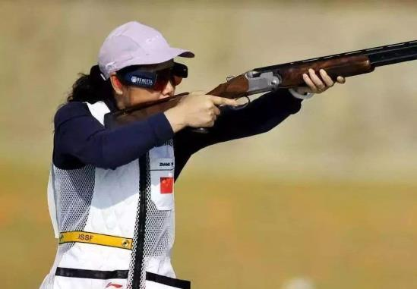
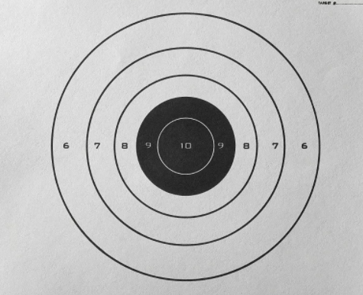
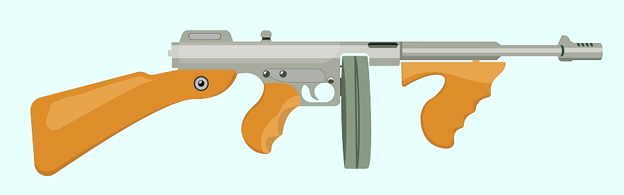
3.光的直线传播应用
（2）激光准直
瞄准时：
缺口、准星、靶心三点要在一条直线上。
缺口
准星
目标

Slide 35
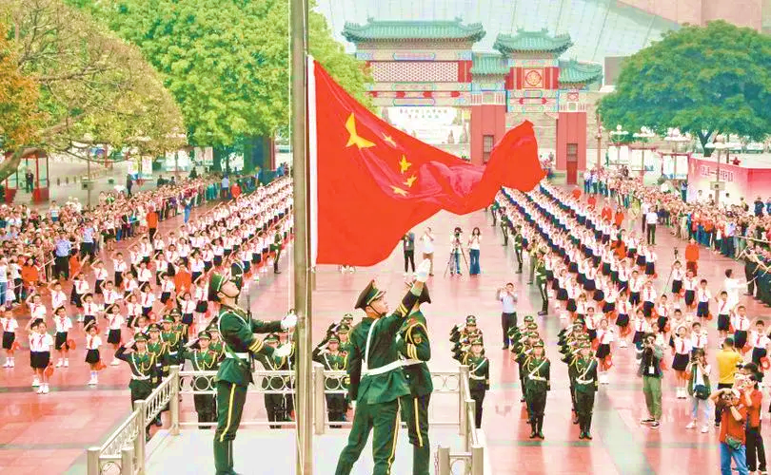
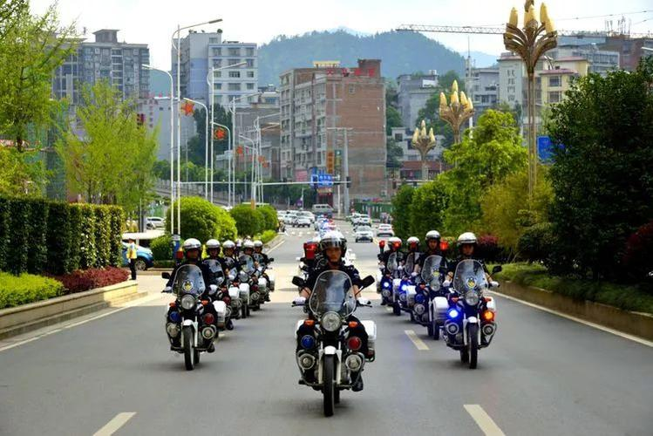


3.光的直线传播应用
（3）排队

Slide 36

三、光速
思考：雷雨天，为什么我们总是先看见闪电后听到雷声？
闪电和雷声是同时产生的
光速得比声速快

Slide 37
三、光速
阅读教材第71页；回答下列问题：
1．光和声音在传播方面有那些不同？ 2．光在真空中传播的速度是多大？
3．在其他透明介质中传播的速度都比在真空
中传播的快还是慢？

Slide 38

三、光速
光在真空中的传播速度c=3×10⁸m/s
光在空气中的速度稍小于真空中的速度
光在玻璃中的传播速度约为真空中的2/3
光在水中的传播速度约为真空中的3/4
如果一个人以光速绕地球飞行，他在1秒的时间内能绕地球转7.5圈。

Slide 39
思考：
光年是哪一物理量的单位？
光年是长度单位，用来表示天体之间的距离；
1光年等于光在1年内传播的距离，约为9.46×10¹⁵m。

Slide 40
课堂小结
建立模型
光 线
现象
影子
光在同种均匀介质中沿直线传播
光现象
传播
日食、月食
光源
小孔成像
速度
光速：真空中的光速是3×10⁸m/s

Slide 41
巩固练习
1、下列属于光源的是( )
A. 月亮
B. 未通电的电灯
C. 熄灭的蜡烛
D. 燃烧的火焰
D

Slide 42
巩固练习
C
2、下列说法正确的是( )
A.光总是沿直线传播的
B.光在同种介质中总是沿直线传播
C.光在同种均匀介质中沿直线传播
D.小孔成像不是光沿直线传播形成的

Slide 43
巩固练习
3、 一工棚的油毡屋顶上有一个小孔，太阳光通过它后落在地面上形成一个圆形光斑，这个光斑是 （ ）
A．小孔的实像 B．太阳的虚像
C．太阳的实像 D．太阳的影子
C

Slide 44
巩固练习
4、车棚顶部有一个三角形的小孔，在车棚底部形成一个光斑，这个光斑是（ ）
A.三角形的，是太阳的影子 B.圆形的，是太阳的实像
C.三角形的，是太阳的实像 D.圆形的，是太阳的影子
B

Slide 45

巩固练习
5、制作简易针孔照相机：在空易拉罐底部的中央，用钉子戳一个小孔，将易拉罐的顶部剪去后，蒙上一层半透明塑料薄膜（如图）。
①将点燃的蜡烛置于小孔前的适当位置，观察到蜡烛将在塑料薄膜上成像，这种现象叫___________ 。产生此现象的原因是________________________。
②若易拉罐底部小孔形状是三角形，则他在塑料薄膜上看到的像是 （ ）
A.三角形光斑 B.圆形光斑
C.蜡烛的正立像 D.蜡烛的倒立像
小孔成像
光在空气中沿直线传播
D

Slide 46

巩固练习
6、 “井底之蛙”常用来形容“目光短浅”。如图所示，画出井底之蛙的视野的大致范围。
视野的大致范围

Slide 47

巩固练习
7、室内有一盏电灯S(电灯可看作一点光源)，请画出不透明物体AB在墙壁上形成影子的光路，并标出影子的位置。

